Slide 1
第三、四章： 情感分析与语义建模

Slide 2
情感分析
基于情感极性词典匹配
基于机器学习
能做什么？ 怎么做？
为什么？

Slide 4
Demo 3: Use Naive Bayes (NB) Classification to do Sentiment Analysis
Doc Type | Doc ID | Terms in doc | Classification
Training Set | 1 | I love this car | Positive
 | 2 | This view is amazing | Positive
 | 3 | I feel great this morning | Positive
 | 4 | I am so excited about the concert | Positive
 | 5 | He is my best friend | Positive
 | 6 | I do not like this car | Negative
 | 7 | This view is horrible | Negative
 | 8 | I feel tired this morning | Negative
 | 9 | I am not looking forward to the concert | Negative
 | 10 | He is my enemy | Negative
Notes:
Sentimental tagging deals emotions of words. It marks words as positive, negative, or neutral. The system can be more complicated. Negative emotion can be further classified as gloomy, sad, or angry. Positive emotions can be further classified as happy or exciting. There are different approaches towards this sentimental tagging, machine learning or dictionary based.

Slide 5
Demo: Use Naive Bayes (NB) Classification to do Sentiment Analysis
Doc Type | Doc ID | Terms in doc | NB Classification | Human coding
Testing Set | 1 | feel happy this morning
 | 2 | Oh I love my friend
 | 3 | not like that man
 | 4 | house not great
 | 5 | your song annoying
Accuracy: 80%

Slide 6
Naïve Bayes Classification
：
P(A|B) 表示事件B已经发生的前提下，事件A发生的概率；叫做事件B发生下事件A的条件概率。其基本求解公式为
贝叶斯定理之所以有用，是因为我们在生活中经常遇到这种情况：我们可以很容易直接得出P(A|B)，P(B|A)则很难直接得出，但我们更关心P(B|A)，贝叶斯定理就为我们打通从P(A|B)获得P(B|A)的道路。
贝叶斯定理 （证明可得）：
Notes:
对于给出的待分类项，求解在此项出现的条件下各个类别出现的概率，哪个最大，就认为此待分类项属于哪个类别。通俗来说，就好比这么个道理，你在街上看到一个黑人，我问你你猜这哥们哪里来的，你十有八九猜非洲。为什么呢？因为黑人中非洲人的比率最高，当然人家也可能是美洲人或亚洲人，但在没有其它可用信息下，我们会选择条件概率最大的类别，这就是朴素贝叶斯的思想基础。

Slide 7
Naïve Bayes Classification
朴素贝叶斯分类的正式定义如下：
1、设 为一个待分类项，而每个a为x的一个特征属性。
2、有类别集合 。
3、计算 。
4、如果 ，则 。
如何计算第3步中的各个条件概率？
1、找到一个已知分类的待分类项集合，这个集合叫做训练样本集。
2、统计得到在各类别下各个特征属性的条件概率估计。即
Notes:
A1=年龄，a2=工作，a3=爱好
Y1=男性 y2=女性
计算 p（男性|x） 以及p（女性|x）
如果p （男性|x）> p （女性|x），则x为女性
如何计算p（男性|x） 以及p（女性|x） ？ 通过训练集，计算p（年龄|男性） P（年龄|女性） p（工作|男性） p（工作|女性） p（爱好|男性） p（爱好|女性）

Slide 8
Naïve Bayes Classification
3、如果各个特征属性是条件独立的，则根据贝叶斯定理有如下推导
因为分母对于所有类别为常数，因为我们只要将分子最大化皆可。又因为各特征属性是条件独立的，所以有：
Notes:
A1=年龄，a2=工作，a3=爱好
Y1=男性 y2=女性
计算 p（男性|x） 以及p（女性|x）
如果p （男性|x）> p （女性|x），则x为女性
如何计算p（男性|x） 以及p（女性|x） ？ 通过训练集，计算p（年龄|男性） P（年龄|女性） p（工作|男性） p（工作|女性） p（爱好|男性） p（爱好|女性）
根据bayes 公式， p（男性|x）=p（x|男性）*p（男性）／分母（常数）=p（年龄|男性）*P（工作|男性）*p（爱好|男性）*p（男性）

Slide 9
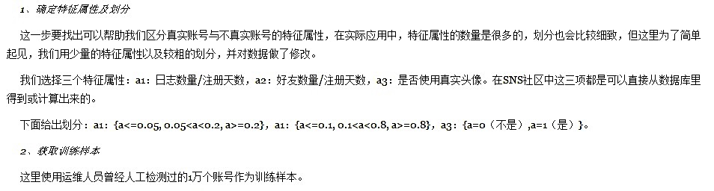
案例： SNS账号真假判断
C = 0: 真实账号； C =1 不真实账号

Slide 10

案例： SNS账号真假判断

Slide 11
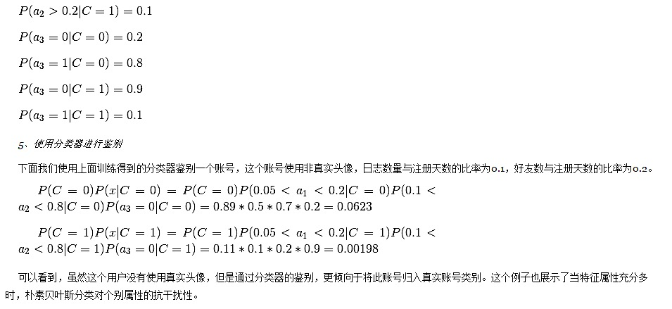
案例： SNS账号真假判断

Slide 12
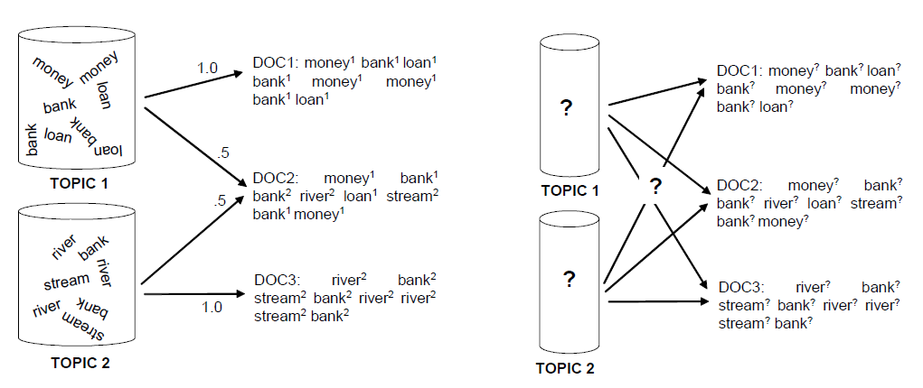
Topic Models: Assumptions
Documents are mixtures of topics, where a topic is a probability distribution over words.
(Steyvers & Griffiths, 2007)

Slide 13
Topic Models: Specific Model
η
Dirichlet parameter
β_{k}
topics
Dirichlet parameter
per-document topic proportion
per-word topic assignment
K
chosen word
α
θ_{d}
z_{d,n}
w_{d,n}
N_{d}
D
(Blei, 2012)

Slide 14
Topic Models: Input
Document-word matrix
 | Word 1 | Word 2 | … | Word W
Document 1 | 1 | 0 | … | 0
Document 2 | 4 | 1 | … | 3
… | … | … | … | …
Document D | 0 | 2 | … | 1

Slide 15
Topic Models: Output (1)
Each document is assigned to a series of topics with known probabilities.
 | Topic 1 | Topic 2 | … | Topic T | Total
Document 1 | 10% | 30% | … | 3% | 100%
Document 2 | 25% | 3% | … | 16% | 100%
… | … | … | … | … | …
Document D | 7% | 15% | … | 21% | 100%

Slide 16
Topic Models: Output (2)
Each topic is composed of a series of words with known probabilities.
 | Word 1 | Word 2 | … | Word W | Total
Topic 1 | 1% | 6% | … | 3% | 100%
Topic 2 | 2% | 3% | … | 8% | 100%
… | … | … | … | … | …
Topic T | 9% | 15% | … | 2% | 100%

Slide 17
What can you do next?
Causality
Generalized Linear Model (e.g., ANOVA, MANOVA)
Regression
Trends or Temporality
Regression
Time Series Analysis (ARIMA or Vector-autoregression)
Structure
Network Analysis

